Slide 1
SİG 203 TEMEL SİGORTACILIK İŞLEMLERİ
Öğr. Gör. Dilara Demirez
dilarademirez@cag.edu.tr
Ders notları sistemden indirilebilir.
Ödev %10
Vize %40
Final %50

Slide 2
SİGORTA SİSTEMİNİN İŞLEYİŞİ

Slide 3
SİGORTA SİSTEM MODELLERİ
Basit Sigorta Sistem Modeli
Entegre Sigorta Sistem Modeli

Slide 4
Basit Sigorta Sistem Modeli

Slide 5
Basit Sigorta Sistem Modeli
Sigorta sisteminin esası, prim girdilerine karşılık hasar ödemeleridir.
Sigortalıdan alınan direkt prim girdilerine karşılık sigorta şirketinden sigortalıya hasar ödemeleri (tazminat) gerçekleşir.
Sigorta şirketleri kendi risklerini yönetmek durumundadır. Bu nedenle yüklenebilecekleri kadar riski kendi üzerlerinde tutarak, gerisini reasüre ederler.

Slide 6
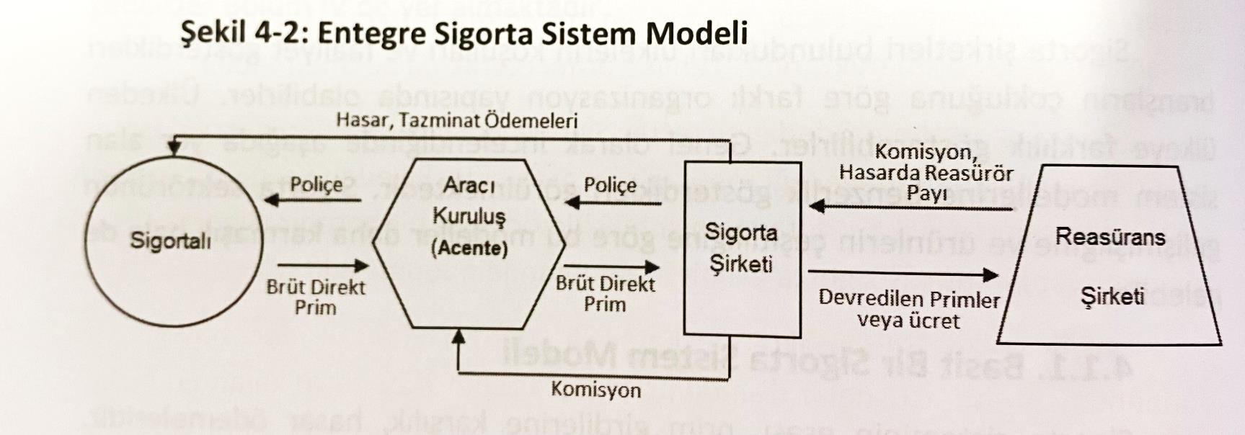
Entegre Sigorta Sistem Modeli

Slide 7
Entegre Sigorta Sistem Modeli
Sigorta şirketinden çıkan poliçe acente aracılığı ile sigortalıya ulaşır. Primler de acente aracılığı ile sigorta şirketine gider.
Sigorta şirketinden çıkan komisyon acenteye gider.
Acentelerin hasar ödeme yükümlülükleri olmadığı esasından hareketle, sigorta şirketinden sigortalıya ödenir.
Gider vergileri sigorta şirketi ve acenteleri tarafından vergi dairesine, fonlar ve diğer kesintiler ise ilgili kurumlara gider.

Slide 8
SİGORTA FİYATLAMASI

Slide 9
SİGORTA FİYATLAMASI
Sigortada fiyatlandırma homojen risk gruplarında Büyük Sayılar Kanunu’na göre yapılmaktadır. Bilimsel yöntemler kullanılmak suretiyle, risk primi belirlenmekte ve bu fiyata bazı ek primler ile indirimler uygulanmaktadır.
Bu gruba örnek olarak; oto sigortaları, konut sigortaları, bireysel sağlık sigortaları, ferdi kaza sigortaları.

Slide 10
Oto sigortalarında, araçla ilgili olan parametrelere örnek olarak; marka, kullanım tarzı, model, araç değer aralığı, yakıt tipi, motor gücü, motor hacmi, plaka, tescil tarihi, renk verilebilir.
Homojen olmayan ve farklı özellikler gösteren risklerde, poliçe ve iş bazlı fiyatlandırma yapılır. (Örneğin; nakliyat, mühendislik, kurumsal yangın sigortaları.) Bu riskler için risk analizi yapılması, gerekiyorsa buna uygun reasürans kapasitesi sağlanması gerekmektedir.

Slide 11
Fiyata etki eden en önemli unsur, risk primidir. Risk primi, ele alınan sigorta dalındaki hasar oranını ifade etmektedir.
Risk primine, şirketin hata/yanılma payı, genel gider payı, katastrof payı, aracı komisyonu payı, kâr beklentisi de dahil edildiğinde o branşta uygulanması gereken net prim bulunmaktadır.

Slide 12
RİSK PRİMİ
+ ŞİRKETİN HATA/YANILMA PAYI
+ GENEL GİDER PAYI
+ KATASTROF PAYI
+ ARACI KOMİSYONU PAYI
+ KAR BEKLENTİSİ = NET PRİM
NET PRİM+BSMV (+ÖZEL FON VE VERGİ)
=BRÜT PRİM

Slide 13
Hata/Yanılma Payı: Risk priminin hesaplanmasında kullanılan istatistik modellemelerde baz alınan sapma, hata/yanılma payı olarak fiyata yansıtılır.
Genel Gider Payı: Sigorta şirketinin faaliyetlerini yürütürken katlanmak zorunda olduğu kira, çalışanların ücretleri, reklam giderleri gibi genel giderlerine karşılık olarak konulan paydır. Genel yönetim giderleri, tüm bu giderlerin içindedir.

Slide 14
Katastrof Payı: Deprem gibi doğal afet risklerinin oluşturacağı katastrofik hasarların reasürans korunma maliyetidir. Riskin branşta yaratacağı hasar yüküne göre bir pay fiyatlamada dikkate alınır.
Aracı Komisyonu Payı: Sigorta dalındaki aracı komisyonunun prim gelirlerine oranıdır.
Kâr Beklentisi: Sigorta şirketlerinin hissedarlarına karşı belli bir kâr sağlama yükümlülüğü bulunduğundan, primin beklenen bir kâra olanak tanıyacak şekilde oluşturulması gerekmektedir.

Slide 15
SİGORTA FİYATLAMASINDAKİ ETKENLER
Enflasyon
Faiz Oranı
Döviz Kurları
Rekabet

Slide 16
Enflasyon: Enflasyonun yüksek olduğu dönemlerde, hasarlarda fiyat artışına bağlı olarak ortaya çıkabilecek olası büyümelerin dikkate alınması önem taşımaktadır.
Faiz Oranı: Sigortacılar, toplanan primlerle oluşacak fonları yatırım piyasasında değerlendirdiğinden, faiz oranları primin belirlenmesinde önemli bir unsurdur. Bu husus, özellikle hayat sigortalarında daha da önem kazanmaktadır.

Slide 17
Döviz kurları: Yurt dışındaki riskler için teminat verilmesi durumunda, döviz kurlarındaki seyir de dikkate alınmalıdır.
Rekabet: Rekabetin yoğun olduğu piyasalarda, sigortacılar, sigorta primini belirlerken rakiplerinin tutumlarını da dikkate almak zorundadır. Ancak, her şirketin kendi portföy yapısı, risk priminin en önemli belirleyicisidir.

